Slide 1
Görevler Arası İletişim(Eş Zamanlılık) IPC

Slide 2
Konular
Eşzamanlılık Prensipler
Karşılıklı Dışlama
Semaforlar
Monitörler
Mesaj geçişi
Üretici Tüketici Problemi

Slide 3
OS Tasarımları
İşletim Sistemi tasarımının ana konusu threadler ve görevlerin yönetimi ile ilgilidir.
Multiprogramming:
Multiprocessing:
Distributed Processing:
Tasarımlarda eş zamanlılık esastır.

Slide 4
Eş zamanlı Görevler
Eş zamanlı Görevler olması durumunda bazı tasarım konuları önem kazanır:
Görevler arası iletişim
Kaynak paylaşımı (bellek, dosyalar, I/O erişimi)
Çoklu Görevlerin aktivitlerinin senkronizasyonu
İşlemci zamanı ataması

Slide 5
Üretici Tüketici Problemi
while (true) {
/* Bir sonraki üretilen ürün içim*/
while (counter == BUFFER SIZE); /* do nothing */
buffer[in] = next_produced;
in = (in + 1) % BUFFER SIZE;
counter++;
}
//----------------------------------------------------------------
while (true) {
while (counter == 0); /* do nothing */
next_consumed = buffer[out];
out = (out + 1) % BUFFER SIZE;
counter--;
/* tüketilen bir sonraki ürünü tüketmek için*/
}
Problem nerede?

Slide 6
Eş zamanlılık 3 farklı konuda ortaya çıkar
Çoklu uygulamalar
Yapısal Uygulamalar
İşletim Sistemi yapıları
Aktif uygulamalar arasında paylaşılacak işlem süresi için kullanılır
Modüler tasarımı ve yapısal programlama uzantısı
İşletim Sisteminin kendisi görevleri ve threadin bir kümesi olarak uygular

Slide 7
Konu ile ilgili bazı terimler
Atomik işlemler
Kritik bölge
Ölümcül kilitlenme
Karşılıklı dışlama
Yarış durumları
Açlık
Bölünmez bir veya daha fazla komutlar dizisi olarak uygulanan bir işlev veya eylem
Atomsallık eşzamanlı süreçler arasındaki izolasyonu garanti eder.
Paylaşılan kaynak için erişimi gerektiren bir görev içindeki kod bölümüdür. Bir görev bu kod bölümünde ise başka görevler bu kod bölümünü çalıştırmaması gerekir.
İki veya daha fazla görevin biri diğerinden bir şeyler beklediğinden dolayı ilerleyemediği durumdur.
Bir görev paylaşılan kaynaklara erişen kritik bir bölümde olduğunda başka bir görev bu paylaşılan kaynakların kritik bölgesine girmek istediğinde kritik bölgede olan görevin engellemesi durumudur.
Çoklu görev veya thread bir paylaşılan veri alanına okuma yazma yaptığı ve sonuçta çalışan görevlerin çalışmasının bağıl zamanlamasına bağlı olmasıdır.
Zamanlayıcının süresiz olarak çalışabilir bir görevi gözden kaçırmasıdır ve hiç seçmemesidir.

Slide 8
Görevler Arası İletişim
Bir görev diğerine nasıl veri gönderir?
Bir ya da daha fazla görevin birbirlerinin yollarını kullanırken dikkatli olmaları ve birbirlerinin iletişim yollarına girmemeleri.
İletişimdeki uygun sıra nasıl olmalıdır?
Bir görev veri gönderiyor diğeri bu veriyi yazdırıyorsa, ilk görev veri göndermediğinde ikincinin beklemesi ya da ikinci yazdırırken birincinin beklemesi gereklidir. İletişimde kullanılacak sıra önemlidir.

Slide 9
İletişim Ne için Yapılır?
Kaynak paylaşımı (dosya, I/O aygıtı,...)
Karşılıklı haberleşme (iki görev birbirine haber gönderir)
Senkronizayon (Bir görevin çalışması başka bir görevin belirli işlemleri tamamlamış olmasına bağlı olabilir)

Slide 10
Görevlerin Etkileşimi
Görevler birbirinden habersizdir.
Rekabet ilişkisi
Görevlerin dolaylı olarak birbirlerinden haberleri vardır.
Paylaşma yoluyla işbirliği
Görevlerin doğrudan birbirlerinden haberi vardır.
Haberleşme yoluyla işbirliği

Slide 11
Görevler Arası Rekabet (Yarış Durumları)
Birbirinden habersiz Görevlerin aynı kaynağı (örneğin bellek, işlemci zamanı) kullanma istekleri
işletim sistemi kullanımı düzenlemeli
Bir Görevin sonuçları diğerlerinden bağımsız olmalı
Görevin çalışma süresi etkilenebilir.

Slide 12
Görevler Arasında Paylaşma Yoluyla İşbirliği
Paylaşılan değişken /dosya/veritabanı
Görevler birbirlerinin ürettiği verileri kullanabilir.
Karşılıklı dışlama gerekir (mutual exclution)
Senkronizasyon gerekebilir.
Sorunlar
Ölümcül kilitlenme
Yarış
açlık

Slide 13
Senkronizasyon
Görevlerin yürütülme sıraları önceden kestirilmez
Görevlerin üretecekleri sonuçlar çalışma sıralarına bağlı olmamalıdır
ÖRNEK: Bir P1 görevi bir P2 görevinin ürettiği bir sonucu kullanıp işlem yapacaksa, P2’ nin işini bitirip sonucu üretmesini beklemeli

Slide 14
Görevler Arasında Paylaşma Yoluyla İşbirliği
Örnek: a=b korunacak başta a=1, b=1
P1: a=a+1; b=b+1; P2: b=2*b; a=2*a; | a=a+1; b=2*b; b=b+1; a=2*a;
Sıralı çalışırsa sonuçta a=4 ve b=4 | Bu sırayla çalışırsa sonuçta a=4 ve b=3X

Slide 15
Görevler Arasında Haberleşme Yoluyla İşbirliği
Mesaj aktarımı yoluyla haberleşme
– Karşılıklı dışlama gerekli değil
Ölümcül kilitlenme olabilir
– Birbirinden mesaj bekleyen Görevler
Açlık olabilir
– İki Görev arasında mesajlaşır, üçüncü bir Görev bu iki Görevden birinden mesaj bekler

Slide 16
Karşılıklı dışlama(Mutual Execution)
Kritik bölge
Program kodunun, paylaşılan kaynaklar üzerinde işlem yapılan kısmı.
Bir program içerisinde ortak olarak paylaşılan alanlara erişim yapılan kod bölümlerine verilen isim.
Belirli bir anda sadece tek bir Görev kritik bölgesindeki kodu yürütebilir.

Slide 17
Karşılıklı Dışlamada Dikkat Edilmesi Gerekenler
İki görev aynı anda kritik bölge içerisine girmemelidir.
Kritik bölüme girmek isteyen görevler eğer başka bir görev kritik bölgede değilse engellenmemelidir.
Bir görev kritik bölge içinde sonsuza kadar beklememelidir.
Kritik bölge dışında çalışan bir görev, başka görevleri bloklayamaz.
Sistemdeki işlemci sayısı ve hızı ile ilgili kabuller yapılmamalıdır, bu değerlerden bağımsız olmalıdır.

Slide 18
Karşılıklı Dışlama
P1() begin <KB olmayan kod> gir_KB; <KB işlemleri> cik_KB; <KB olmayan kod> end | P2() begin <KB olmayan kod> gir_KB; <KB işlemleri> cik_KB; <KB olmayan kod> end | P3() begin <KB olmayan kod> gir_KB; <KB işlemleri> cik_KB; <KB olmayan kod> end
• KB: Kritik Bölge • İkiden fazla Görev de aynı kaynaklar üzerinde çalışıyor olabilir.

Slide 19
Senkronizasyon Yöntemleri
Özel Donanım Desteği Gerektirmeyen Yöntemler
Kesme Yapısının Kullanımı
Değişkenleri Kilitleme(Lock Variables)
Dikkatli Değiştirme(Strict Alternation)
Dekker Algoritması
Donanım Desteği Gerektiren Yöntemler
Üst Düzey Zaman Uyumlama Araçları
Semafor
Monitör
Mesaj Geçirme (Message Passing)

Slide 20
Özel Donanım Desteği Gerektirmeyen Karşılıklı Dışlama
Kesmeleri Devre Dışı Bırakma (Dezavantajları)
görevler kritik bölgeye girdiklerinde tüm kesmeleri devre dışı bırakabilirler. Kritik bölge dışına çıktıklarında eski durumuna getirebilirler. Bu durumda eğer bir görev bu işlemi uygulasa ve çıktığında eski durumuna getirmez ise sistem çalışmaz duruma gelir.
Sistemde birden fazla işlemci varsa bu işlem sadece tek bir işlemciyi etkiler. Kullanıcı görevlerine bu hakkı vermek oldukça tehlikelidir. Çekirdek bazen bu yöntemi kullanır.

Slide 21
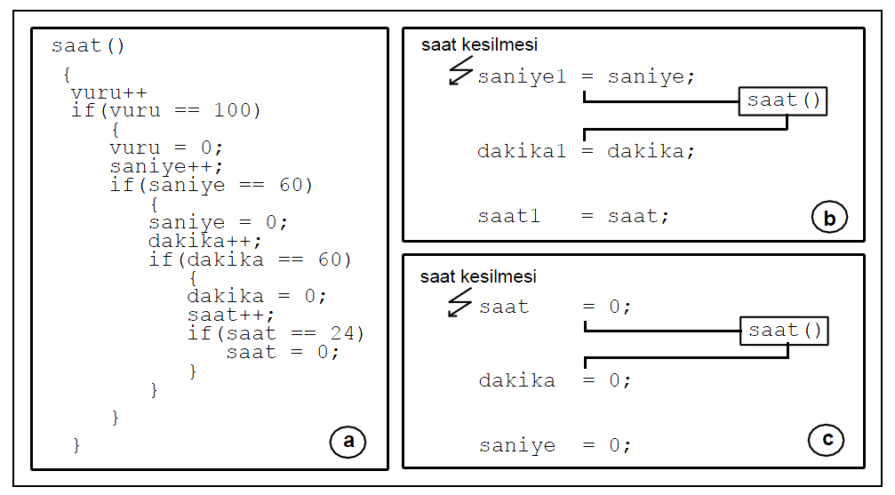
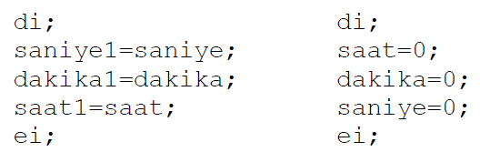
Kesmenin Kontrolü

Slide 22
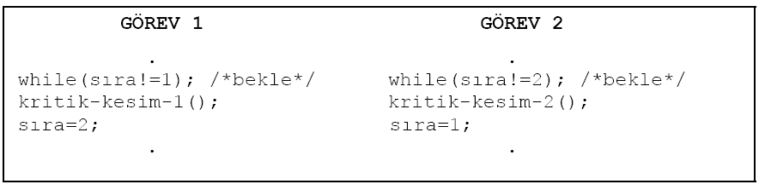
Özel Donanım Desteği Gerektirmeyen Karşılıklı Dışlama
Dikkatli Değiştirme (Strict Alternation)

Slide 23
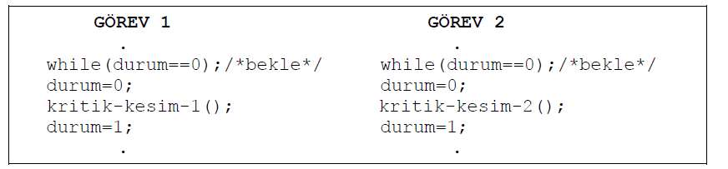
Dikkatli Değiştirme (Strict Alternation) Çoklu Görev İçin –Çalışmayan Algoritma Kaynağın durumunu belirleyen algoritma

Slide 24
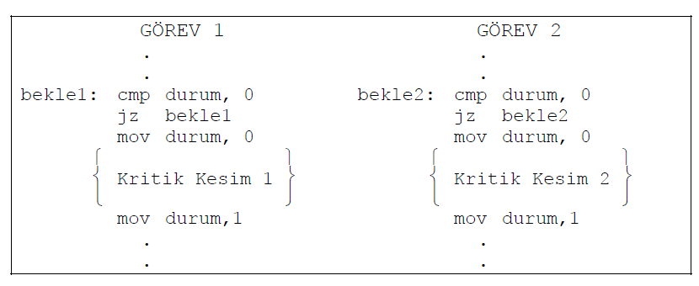
Neden Çalışmaz

Slide 25
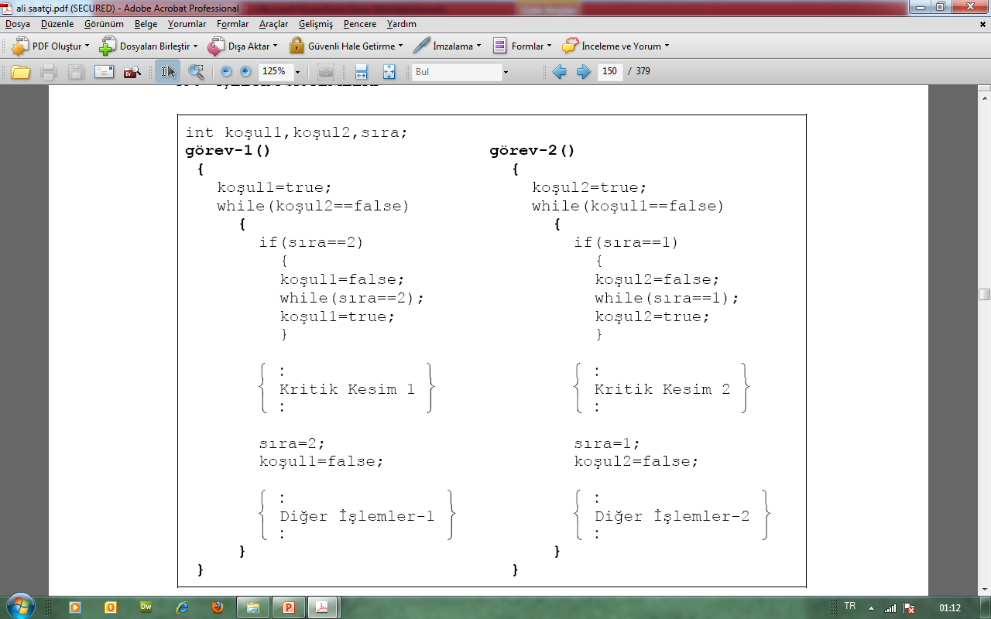
Özel Donanım Desteği Gerektirmeyen Karşılıklı Dışlama
Dekker Algoritması
Karşılıklı dışlama sağlar
Deadlock olasılığı vardır

Slide 26
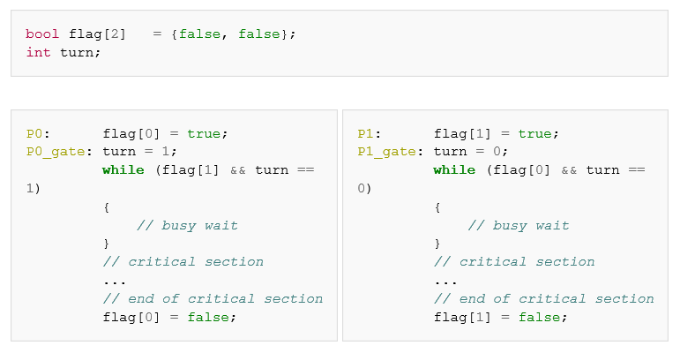
Peterson’ un Çözümü
Çalışan bir algoritmik yaklaşımdır.

Slide 27
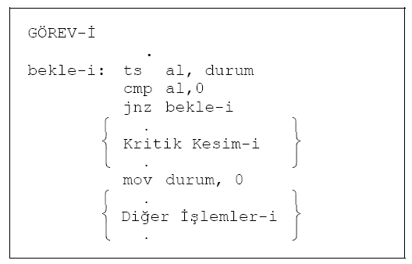
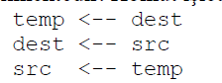
Özel Donanım Gerektiren Yöntemler
Test and Set türü komutlar
ts reg, durum
Motorola → tas
Intel 80x86 → xchg

Slide 28
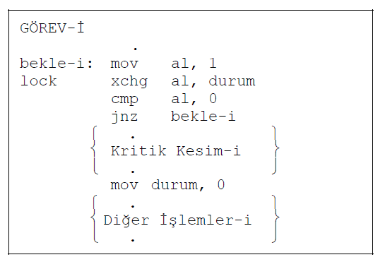
xchg komutunun kullanımı

Slide 29
Semaforlar
1965 Dijkstra
Etkili bir işbirliği sağlamak amacıyla geliştirdi.
İki veya daha fazla görev özel bir sinyal alana kadar özel bir yerde bekletilmeye zorlayan basit bir sinyal aracığıyla işbirliği yapabilir. Bu sinyal için, semafor olarak adlandırılan özel değişkenler kullanılır.
Semafor, görevler arası sinyalleme için integer bir değer kullanır.
Atomik bir işlemdir.
Semafor s ise;
Sinyali İletmek için, semSignal(s)
Sinyali almak için semWait(s) çalıştırılır.

Slide 30
İkili Semafor
struct binary_semaphore {
enum {zero, one} value;
queueType queue;
};
void semWaitB(binary_semaphore s)
{
if (s.value == one)
s.value = zero;
else {
/* ilgili görev s.queue içine yerleşir */;
/* görev bloke edilir*/;
}
}
void semSignalB(semaphore s)
{
if (s.queue is empty())
s.value = one;
else {
/* s.queue dan bir P görevi silinir*/;
/* hazır görevler kuyruğuna yerleştirilir*/;
}
}

Slide 31
/* program mutualexclusion */
const int n = /* görev sayısı*/;
semaphore s = 1;
void P( int i)
{
while (true) {
semWait(s);
/* kritik bölge*/;
semSignal(s);
/* diğer komutlar */;
}
}
void main()
{
parbegin (P(1), P(2),…, P(n));
}

Slide 32
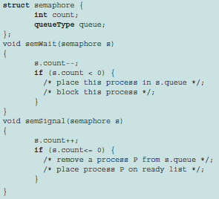
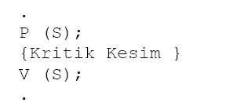
SEMAFORLAR

Slide 33
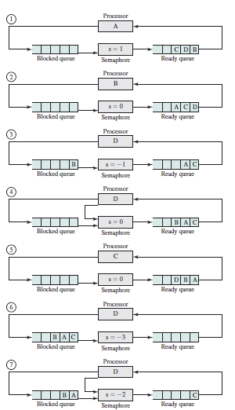

Slide 34
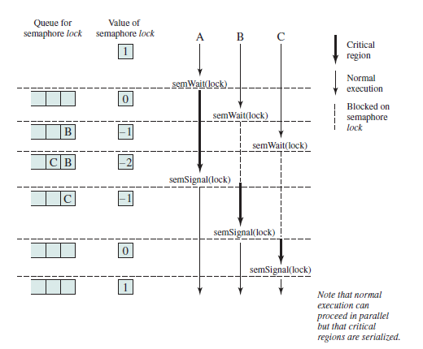

Slide 35
Üretici Tüketici Problemi
Üretici Görev
Tüketici Görev
Üretim
Bufferdan al
Buffera koy
Tüketim
BUFFER

Slide 36
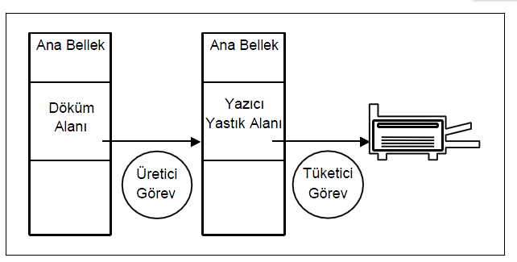

Slide 37
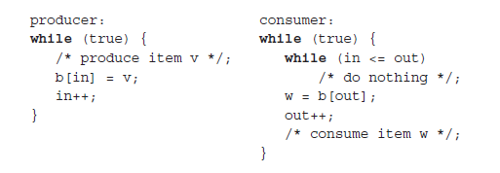
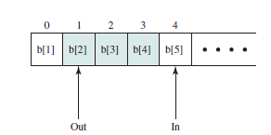
Üretici Tüketici yapısı

Slide 38
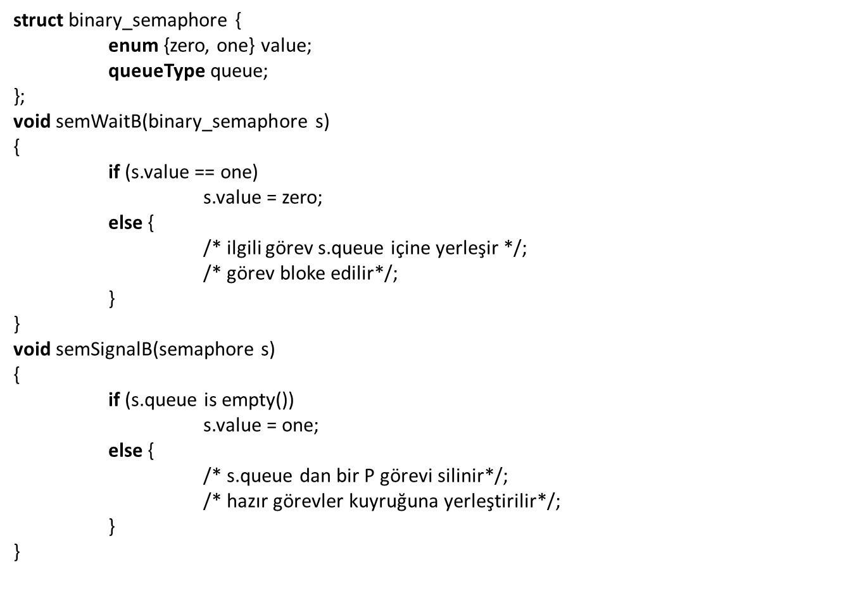
İkili Semafor ile Üretici Tüketici Problemi Çözümü
/* program producerconsumer */
int n;
binary_semaphore s = 1, delay = 0;
void producer()
{
while (true) {
produce();
semWaitB(s);
append();
n++;
if (n==1) semSignalB(delay);
semSignalB(s);
}
}
void consumer()
{
int m; /* a local variable */
semWaitB(delay);
while (true) {
semWaitB(s);
take();
n--;
m = n;
semSignalB(s);
consume();
if (m==0) semWaitB(delay);
}
}
void main()
{
n = 0;
parbegin (producer, consumer);
}

Slide 39
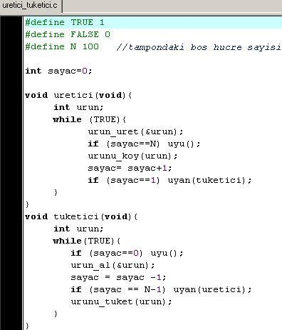

Slide 40
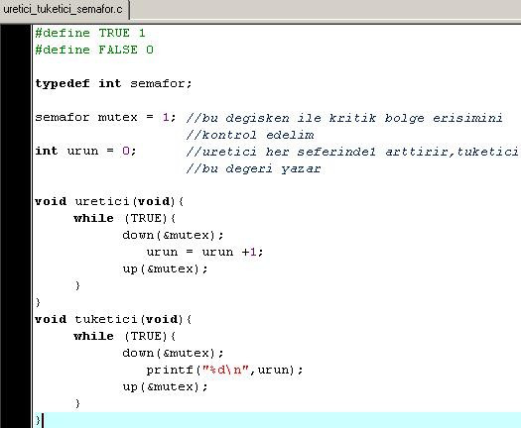

Slide 41
MONITORLER
Semaforlar karşılıklı dışlama uygulamak ve koordine işlemleri için ilkel ama güçlü ve esnek bir araç sağlar.,
Monitör, semafor ile eşdeğer işlevsellik sağlayan ve kontrolü daha kolay bir programlama dili yapısıdır.

Slide 42
Message Passing – Mesaj Gönderme
Süreçler arasında mesaj gönderip, almak için send ve receive şeklinde iki sistem çağrısı bulunur. Bu çağrılar aşağıdaki gibi kütüphane fonksiyonu olarak tanımlansınlar.
send (varış,&mesaj); //varış ile verilmiş olan sürece mesajı gönderir
receive(kaynak,&mesaj);//kaynakdan gelen mesajı alır. Eğer mesaj yoksa gelene kadar bloklanır ya da bir hata kodu geriye çevirir.

Slide 43
Bu işlemlerde çeşitli problemler çıkabilir.
Örneğin, mesaj gidecek olan bilgisayar ağ üzerinde başka bir bilgisayarda ise mesaj ağda kaybolabilir. Bu yüzden gönderici mesaj göndermeli, alıcı mesajı aldığını belirten kabul (ackowledge) mesajı geriye göndermelidir. Eğer gönderici kabul mesajını belirli bir süre alamazsa mesajı tekrar gönderir.
Mesaj ulaşmış fakat kabul mesajı ağda kaybolmuş olabilir. Gönderici mesajı iki kez göndermiş, alıcıda mesajı iki kez almış olur. Bu problem mesaja sıra numarası verilerek çözülür, aynı numaralı iki mesaj gelirse sadece biri kabul edilir.
Bu işlemler aynı makine üzerinde olsa dahi semaforlara göre oldukça yavaştırlar.

Slide 44
Mesajlar alıcı tarafından alınmadığında postakutusu (mailbox) adı verilen yapılarda depolanır. Depolanan mesajlar, alıcı tarafından alınır.
Mesajlaşmada, ilk önce gönderici mesajı göndermek için send() metodunu çalıştırır ve süreç bloklanır. receive() metodu bir alıcı tarafından çalıştırıldığı anda, mesaj tamponlama yapılmadan alıcıya geçirilir. Aynı şekilde, receive() metoduda mesaj yoksa gelene kadar bloklanır. Bu yönteme randevu(rendezvous) denilir.

Slide 45
Linux Senkronizasyon
Kernel ver. 2.6 öncesi kısa kritik bölge uygulamalarında kesme engelleme
Ver. 2.6 ve Sonra, başkasına engel olma
Linux sağlar
Semafor
Atomik sayısal değer
Okuyucu ve yazıcı versiyonları

Slide 46
Windows Senkronizasyon
Tek işlemcili sistemlerde genel kaynaklara erişimi korumak için kesme maskeleme kullanır.
Çok işlemcili sistemlerde döndürme kilidi kullanılır.
Aynı zamanda dispatcher, semafor, timer, olaylar (değişken) ve mutex kullanır

